Slide 1
“ 자연어처리 뿌시자 ! ”
NLP 논문 스터디😎
- OT
2024.01.02 | 발표자 : 유하영

Slide 2
목차
01. 간단한 자기소개
02. 진행방식 소개
03. 운영방식 논의
😎

Slide 3
😊 자기소개
간단한 자기소개
이름/소속/나이/거주/관심분야/MBTI 등.. 자유롭게
2. NLP 공부여부
NLP 공부여부, 관련 프로젝트 경험여부
유하영
황현태
오원준

Slide 4

😎스터디 진행
시간
매주 목요일 오전 11시~오후 1시 (약 1시간 반 정도 진행)
장소
온라인 (Discord 화상회의)
목표
논문을 통한 자연어처리 이해 및 기술 구현
자연어처리의 기본 원리 및 최신 NLP 연구 동향을 논문을 통해 이해하고,
나아가 이론을 실제로 구현하는 것을 목표로 한다.
기간
[기초] 2개월(~3월초) -> [심화] ?
https://discord.gg/mnQpcVyT

Slide 5
😎스터디 진행방식
매주 한 명씩 돌아가며 본인이 맡은 논문의 리뷰를 진행해요.
진행순서 : 논문 리뷰(20~50분) -> 현 진행상황 공유(10분) -> 마무리(5분)
스터디 진행 방향 : [NLP 기초 .part] -> [심화/최신 기술 .part]
코드 구현 현황, 어려운 점 등
NLP 기초
심화/최신 기술
n-gram
TF-IDF
Word2Vec
GloVe
FastText/ELMo
RNN
LSTM/Bi-LSTM
seq2seq
Attention Mechanism
Transformer
BERT
GPT
가능하면 인용 수가 많고
공식 구현 코드가 있는 논문들부터,
읽고 싶은 논문을 가져와 자유롭게 리뷰

Slide 6
😎스터디 진행방식
NLP 기초
1. Basic Embedding Model
NNLM
Word2Vec
FastText
2. CNN
TextCNN
3. RNN
TextRNN
TextLSTM
Bi-LSTM
4. Attention Mechanism
seq2seq
Attention Mechanism
Bi-LSTM with Attention
5. Transformer
Transformer
BERT
https://github.com/graykode/nlp-tutorial?tab=readme-ov-file

Slide 7
😎스터디 진행방식
[NLP 기초 .part]
이론
모든 인원이 매주 1개의 동일한 논문 읽기
그 중 한 명이 대표로 발표
발표자 : ppt발표 진행, 스터디 직전에 Notion 및 깃허브에 발표내용 공유
나머지 인원 : 스터디 시간에 질문, 스터디 종료 후 Notion에 코멘트(느낀 점 등) 남기기
구현
자신의 발표가 끝난 직후부터 발표자는 2주간 자신이 발표한 논문 구현
[기초]부분은 각자 맡은 논문에 따라 구현 난이도가 천차만별이기에 일단 한 달을 기준으로 잡음. 추가적으로 구현을 원하면 구현 가능. 하지만 자신이 맡은 논문은 최대 한 달 안에 구현 마무리를 우선 목표로!

Slide 8
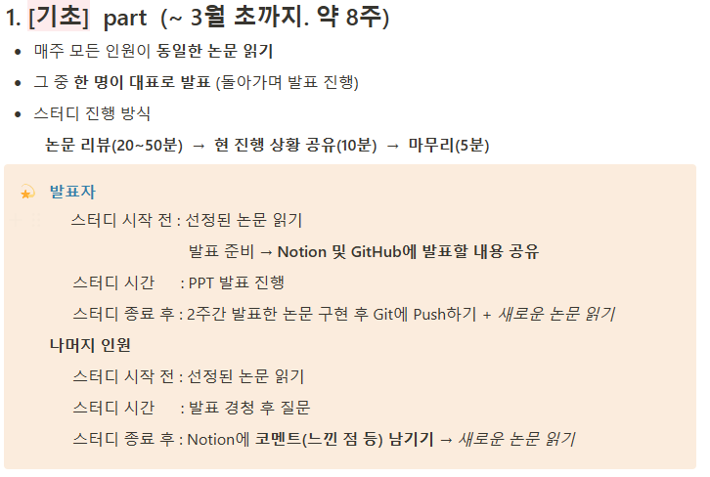
😎스터디 진행방식

Slide 9
😎스터디 진행방식
일시 | 갑 | 을 | 병 | 정
스터디 | OT 진행
 | 논문 1 읽기 | 논문 1 읽기 | 논문 1 읽기 | 논문 1 읽기
스터디 | 논문 1 발표
 | 논문 1 구현 논문 2 읽기 | 논문 2 읽기 | 논문 2 읽기 | 논문 2 읽기
스터디 |  | 논문 2 발표
 | 논문 1 구현 논문 3 읽기 | 논문 2 구현 논문 3 읽기 | 논문 3 읽기 | 논문 3 읽기
스터디 | 논문 1 구현 공유 |  | 논문 3 발표
 | 논문 4 읽기 | 논문 4 읽기 | 논문 3 구현 논문 4 읽기 | 논문 4 읽기
스터디 |  | 논문 2 구현 공유 |  | 논문 4 발표
발표순서

Slide 10
😎스터디 진행방식
[심화/최신 기술 .part]
이론
각자 읽고 싶은 논문을 선정해 읽기 (각자 2주에 1개의 논문을 읽는 셈)
매주 1~2명씩 돌아가면서 발표
발표자 : ppt발표 진행, 스터디 직전에 Notion 및 깃허브에 발표내용 공유
나머지 인원 : 스터디 시간에 질문, 스터디 종료 후 Notion에 코멘트(느낀 점 등) 남기기
구현 자신의 발표가 끝난 직후부터 발표자는 한 달간 자신이 발표한 논문 구현 시작

Slide 11
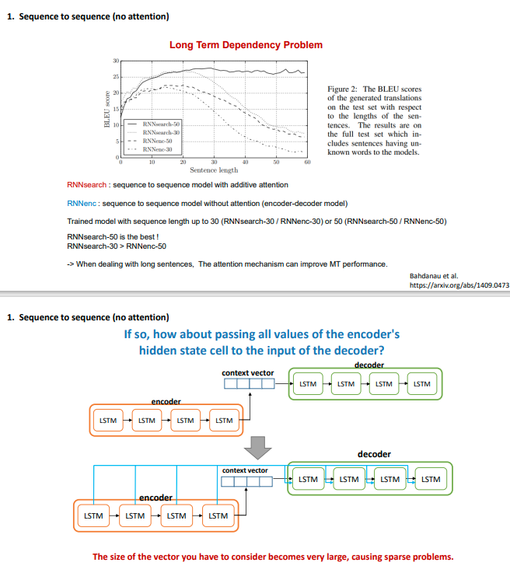
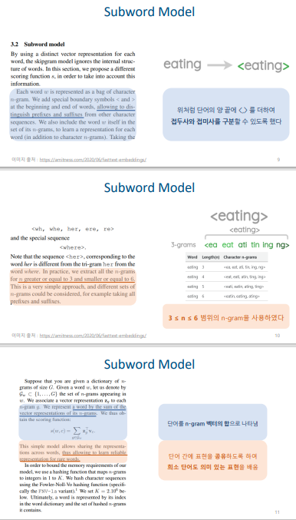
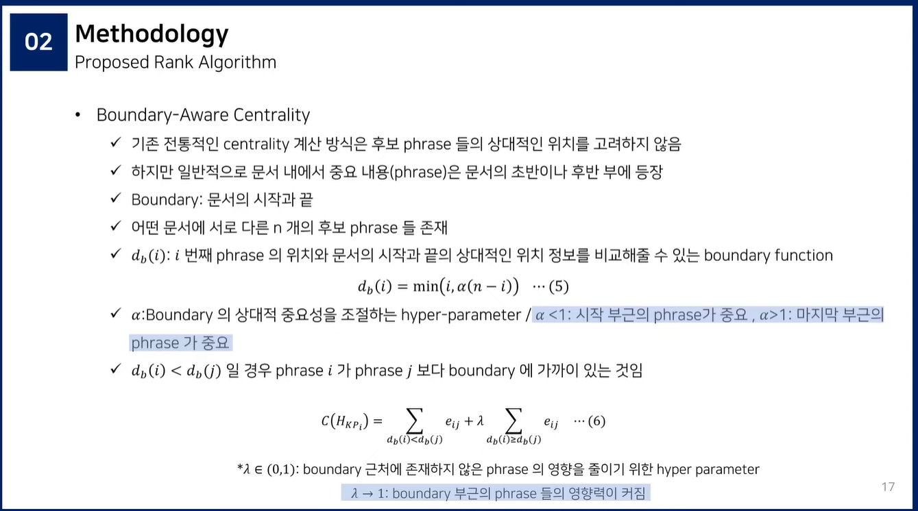
😎스터디 진행방식
https://github.com/jiphyeonjeon/season1/blob/main/beginners/README.md
발표 예시
https://www.youtube.com/watch?v=Hd-LctlQJ7I

Slide 12
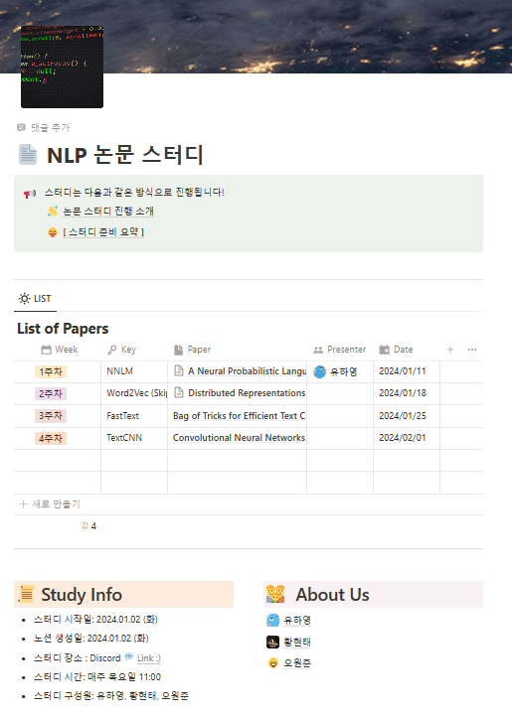

😎스터디 진행방식
기록
Notion 및 GitHub 사용
https://www.notion.so/oneull/885f9bb984ef4c43ba43e4f51079ffe4

Slide 13
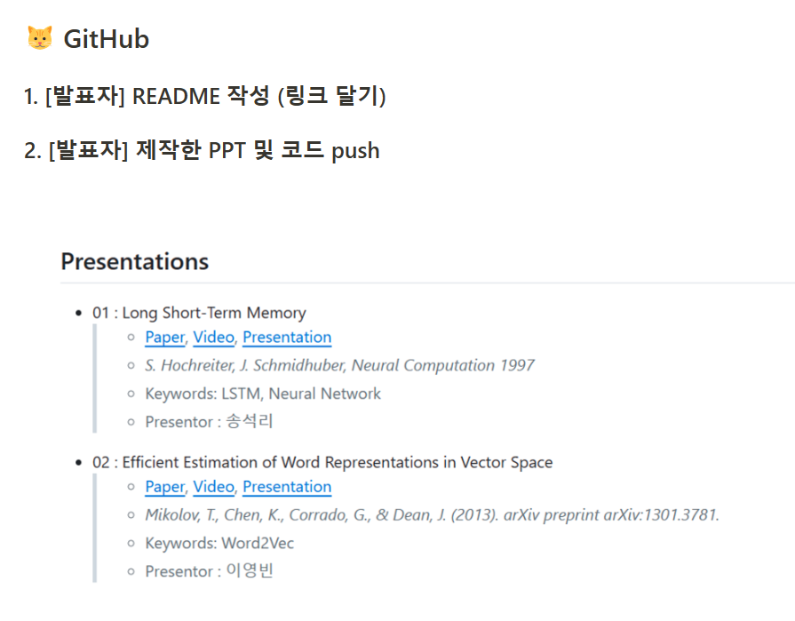
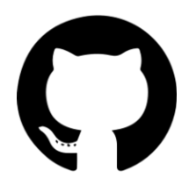
😎스터디 진행방식
기록
Notion 및 GitHub 사용

